Slide 1

FORMACIÓN PRÁCTICA EN UROLOGÍA – 12
OBJETIVOS
Interpretar los valores del PSA en relación con procesos benignos o malignos de próstata
ACTIVIDADES PARA EL ALUMNO
-Participar en el diagnóstico y tratamiento de pacientes con HBP/Cáncer de próstata
EVALUACIÓN
-Interpretar cuadro clínico de paciente con síntomas del tracto urinario inferior, pruebas complementarias
-Interpretar resultados análisis de PSA libre y total

Slide 2
Sospecha de CaP varón 55 años
Paciente de 55 años, casado, profesor de universidad, con AP de HTA en tto. dietético, sobrepeso (98 kg, talla: 180), al que en revisión médica por su HTA el médico de cabecera solicita PSA total con valor de 13,6 ng/ml.
Por ello, lo remite a consulta de urología de forma preferente.
En la consulta de urología general es evaluado al mes:
  Tacto rectal: Próstata bilobulada con surco central conservado, de consistencia elástica, vol. I, sin palpar nódulos ni áreas sospechosas.
  Se solicita nuevo PSA total = 14,9 ng/ml.

Slide 3
1. ¿Qué método utiliza para el diagnóstico?
Biopsia transrectal ecodirigida
Biopsia digitodirigida
Biopsia perineal
RTU

Slide 4
2. ¿Cuántos cilindros toma en la biopsia?
No realizo personalmente la biopsia
< 6
6-10
>10

Slide 5
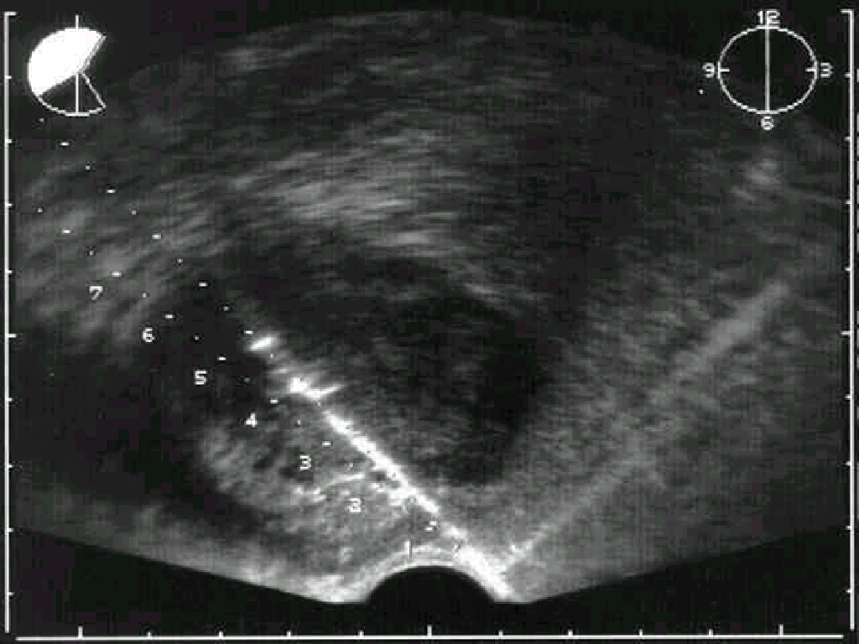
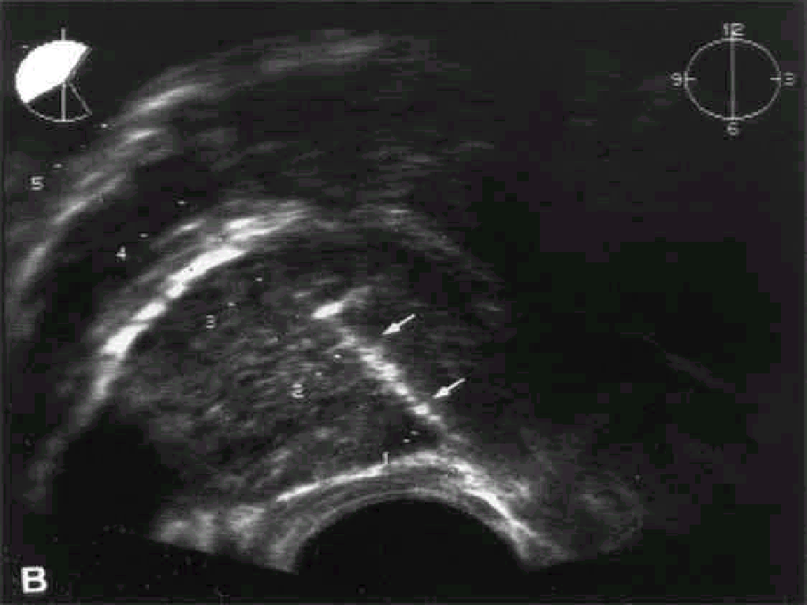
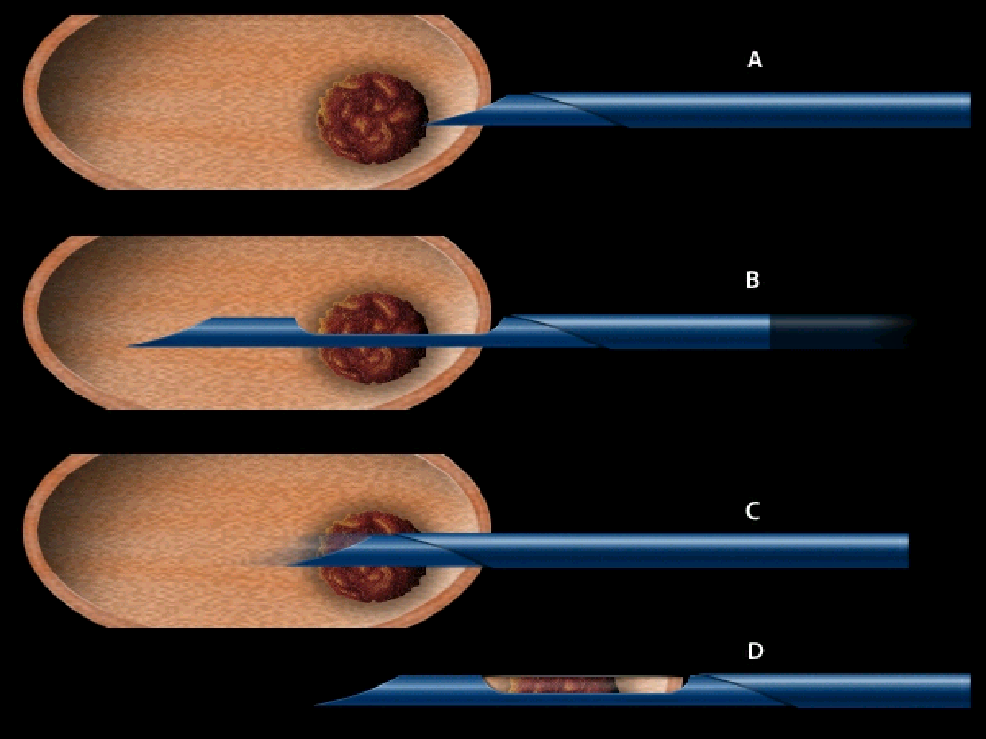
Biopsia prostata ecodirigida
La obtención de cilindros dirigidos lateralmente (zona periférica y posterolateral) optimiza la tasa de detección del CaP.

Slide 6
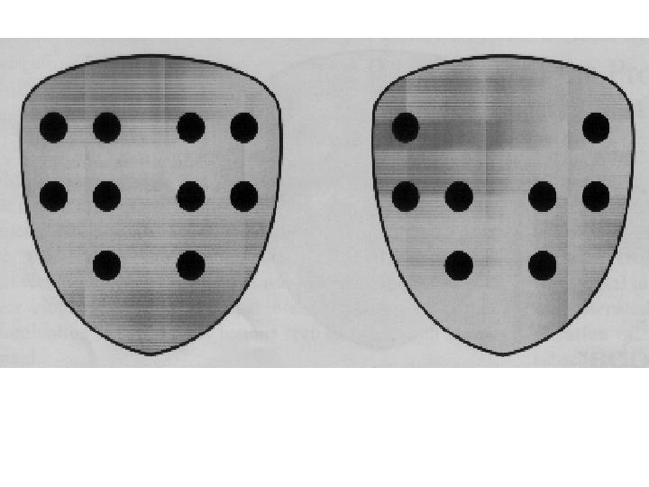
Número de cilindros
La realización de la biopsia sextante descrita por Hodge es insuficiente para una adecuada tasa de detección del CaP.
Recomendación actual: 8-10 cilindros
Estándar 14 (7+7)
Saturacion: 20-24

Slide 7
Bibliografía
Stamey TA. Making the most out of six systemic sextant biopsias. Urology. 1995;45(1):2-12
Aus G, Bergdahl S, Hugosson J, et al. Outcome of laterally directed sextant biopsies of the prostate in screened males aged 50-66 years. Implications for sampling order. Eur Urol. 2001;139(6):655-660
Eskew LA, Bare RL, McCullough DL. Systemic 5 region prostate biopsy is superior to sextant method for diagnosing carcinoma of the prostate. J Urol. 1997;157(1):199-202
Morote J, Lopez M, Encabo G, et al. Value of routine transition zone biopsies n patients undergoing ultrasound-guided sextant biopsies for the first time. Eur Urol. 1999;35(4):294-297
Terris MK, Pharm TQ, Issa MM, et al. Routine transition zone and seminal vesicle biopsies in all patients undergoing transrectal ultrasound guided prostate biopsies are not indicated. J Urol. 1997;157(1):204-206

Slide 8
  Tras la realización de la biopsia prostática el resultado fue:
    Adenocarcinoma de próstata Gleason 7 (3+4) en 2 cilindros del lóbulo derecho de un total de 8. Extensión del 15% en ambos cilindros.
    Se cita en la consulta especifica de CaP para informarle del diagnóstico de la biopsia, y se le realiza un nuevo tacto rectal (el previo había sido realizado por otro urólogo).
    En él se informa de los mismos hallazgos, si bien se aprecia una induración en el extremo craneal y lateral del lóbulo derecho que lo lleva a clasificarlo como un T2 clínico.

Slide 9
  Con el diagnóstico de CaP T2, Gleason 7 (3+4), y PSA= 14,9 ng/ml…
5. En qué grupo de riesgo lo incluiría: ¿CaP localizado de riesgo bajo, intermedio o alto?
  Bajo
  Intermedio
  Alto
  No considero los grupos de riesgo.

Slide 10
6. ¿Qué estudio de extensión solicitaría para completar el estadiaje clínico?
(respuesta múltiple)
  Ninguno, no hago estudio de extensión.
  Rx de tórax.
  Gammagrafía ósea.
  TAC abdominopélvico/RMN.
  PET.
  Linfadenectomía de estadiaje.

Slide 11
Estadificación metástasis óseas
En el CaP localizado de bajo riesgo (PSA< 10, Gleason <6) no está indicada la realización de una gammagrafia ósea, ya que el numero de metástasis es mínimo y no justifica el someter a este método diagnóstico a todos los pacientes, además del coste que conlleva.

Slide 12
Estadificación metástasis óseas
Por el contrario, en pacientes con enfermedad localmente avanzada y tumores poco diferenciados el escáner óseo debería realizarse sin tener en cuenta los valores de PSA sérico.

Slide 13
8. ¿Qué opciones de tratamiento propondría?
  Observación.
  Prostatectomía radical.
  Bloqueo hormonal.
  Radioterapia.
  Radioterapia + bloqueo hormonal.

Slide 14
El paciente, se decide por la prostatectomía radical.
  Se realiza P. R. vía abierta con linfadenectomía obturatriz bilateral.
Estudio histológico: adenocarcinoma de próstata Gleason 7 (4+3) que ocupa todo el lóbulo derecho sin invasión capsular, pT2b, sin afectación ganglionar pN0, y con márgenes negativos.
Evolución post-PR:
  PSA al mes: 0,01 ng/ml
  PSA al 3º mes: 0,08 ng/ml
  PSA al 6º mes: 0,40 ng/ml
  PSA al 9º mes: 0,75 ng/ml
  PSA al 12º mes:1.40 ng/ml

Slide 15
Ante que situación estamos?
  Recidiva Local → RT
  Recidiva a distancia → HT
  En este caso se diagnostico como recidiva a distancia y se inició Hormonoterapia con analogo LH-RH

Slide 16
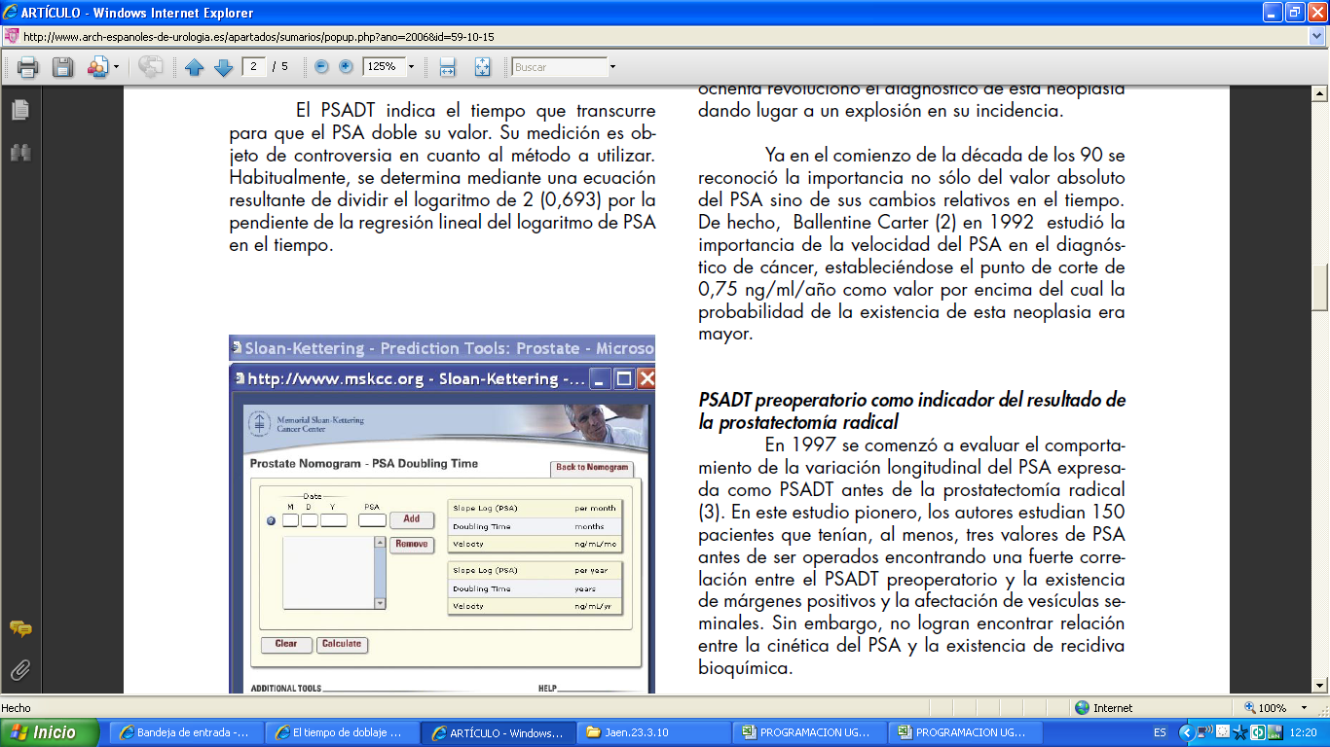
PSADT

Slide 17
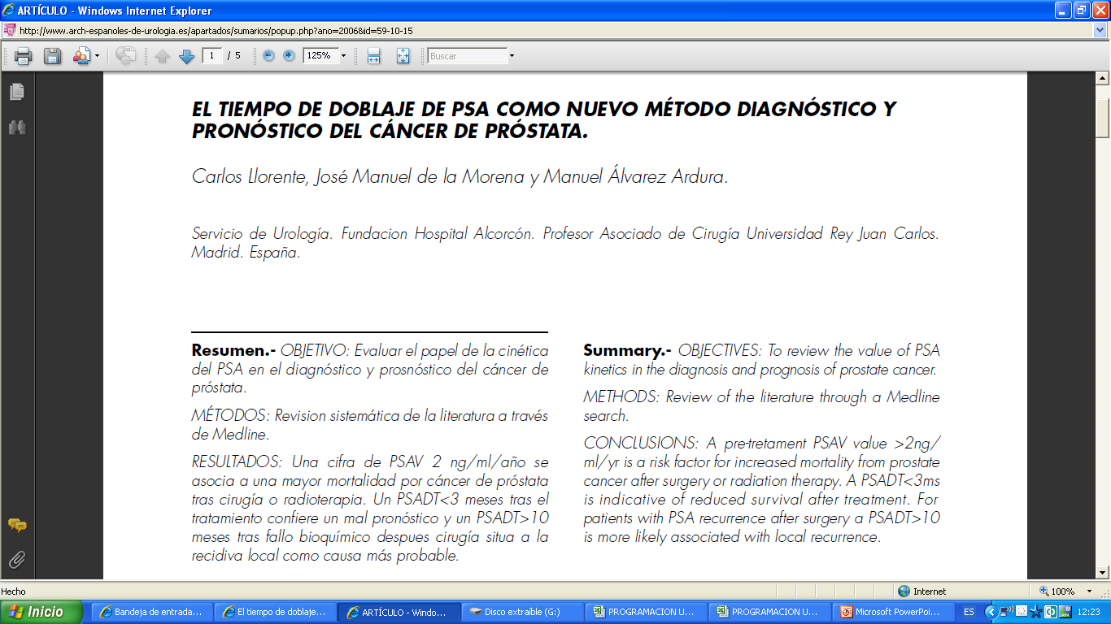
PSADT

